Slide 1

Automated Spatio-Temporal Graph Contrastive Learning
WWW-2023
Qianru Zhang
Lianghao Xia

Slide 2
提纲
一、研究背景
二、设计思路
三、实验总结

Slide 3
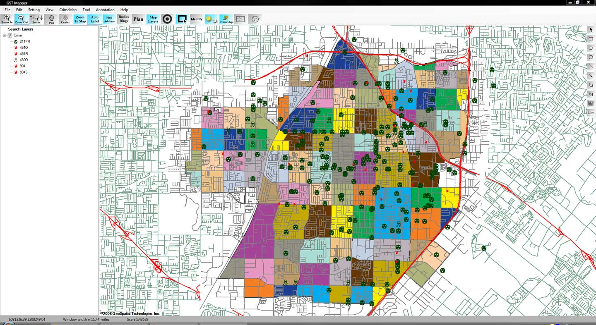
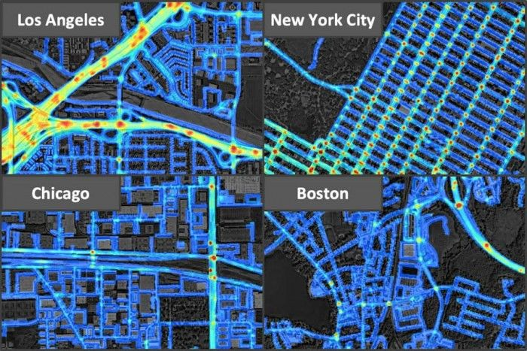
研究背景
区域表示学习(Region Representation Learning)﻿
给定城市相关数据（POI类型，地理数据和移动模式数据),
学习不同区域的特征表示。
表示学习的下游任务
犯罪预测
交通流预测

Slide 4
研究背景
相关文章
对抗性训练策略¹ （KDD）
使用对抗自编码网络来联合学习区域内的特征和区域间的关系特征
多视图联合学习² （IJCAI）
使用流动轨迹视图和区域POI属性视图等多个视图，对它们使用图注意力机制建模
自监督对比学习*
对比学习的核心思想是通过缩短表示空间中正示例和锚示例之间的距离，扩大负示例和锚示例之间的距离来生成增强的自监督信号；
1. Yunchao Zhang, Yanjie Fu, Pengyang Wang, Xiaolin Li, and Yu Zheng. 2019.Unifying inter-region autocorrelation and intra-region structures for spatial
embedding via collective adversarial learning. In International Conference on Knowledge Discovery & Data Mining (KDD). 1700–1708.
2.Mingyang Zhang, Tong Li, Yong Li, and Pan Hui. 2021. Multi-view joint graph representation learning for urban region embedding. In International Joint Conferences on Artificial Intelligence (IJCAI). 4431–4437.

Slide 5
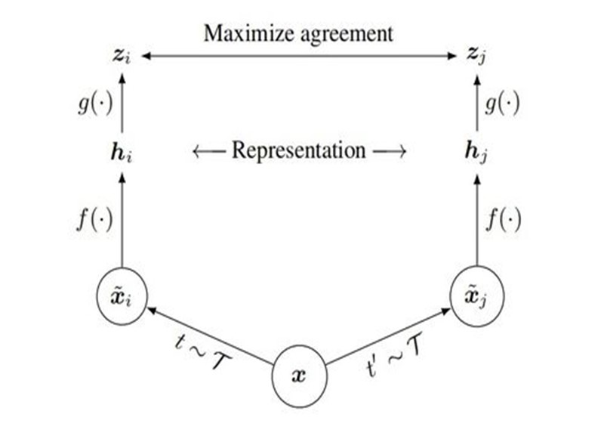
研究背景
图对比学习：针对图数据的自监督学习算法
从没有标签的原始数据中学习数据表示，使得同类数据编码相似，使得不同类数据的编码尽可能不同。
随机采样一批（batch）图（graph）
数据增广（如删除若干条边)后的新图称为视图
2
使用待训练的 GNN等编码器对视图进行编码，
得到节点表示向量
3
1
2
5
3
1
4
5
构建正负样本, 计算对比损失训练编码器
2
3
1
5
4
Notes:
对比学习的核心思想是通过i）缩短向量表示空间中正示例和锚示例之间的距离ii）加宽负示例和锚示例之间的距离 来增强自监督信号；

Slide 6
研究背景
启发式数据增广方法
图结构上
随机删边 / 加边
随机删除节点及与其相连的边
修改邻接矩阵权重 （ICML20）
根据节点的中心度设定删边的概率 （WWW21)
图特征上
随机遮掩特征
在特征向量上加高斯噪声
… …
Notes:
。

Slide 7
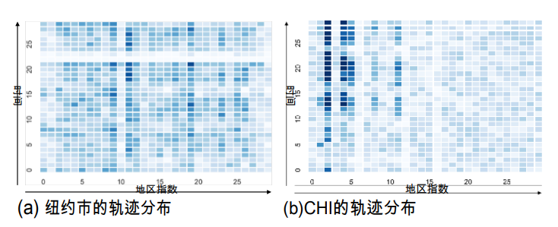
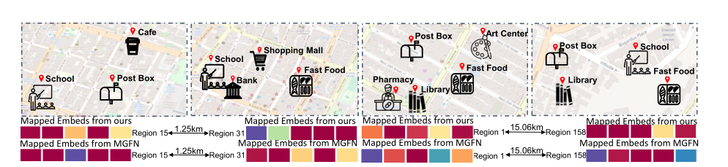
挑战
时空分布的异质性
数据噪声^{*1,2}
居民区
购物中心
解决的问题： 在时空数据构建的图中，通过 可学习数据增广 的技术改进 图对比学习 方法
[1] Guanyao Li, Chih-Chieh Hung. 2021. Spatial-temporal similarity for trajectories with location noise and sporadic sampling. (ICDE)
[2] Haoxing Lin, Rufan Bai. 2020. Preserving dynamic attention for long-term spatial-temporal prediction. (KDD)
Notes:
主要贡献点也是对于 对比学习方法的优化。现有启发式图数据增强方法存在若干问题，1.往往要经过大量实验，才能对给定的数据挑选出合适的数据增强方式。且在时空数据挖掘领域，有一些独有的问题需要解决
最近，一系列基于对比的自监督学习（SSL）方法在解决数据噪声问题方面取得了卓越的性能，适用于计算机视觉[21]、自然语言处理[39]等各种任务。

Slide 8
提纲
一、研究背景
二、设计思路
三、实 验 总 结

Slide 9


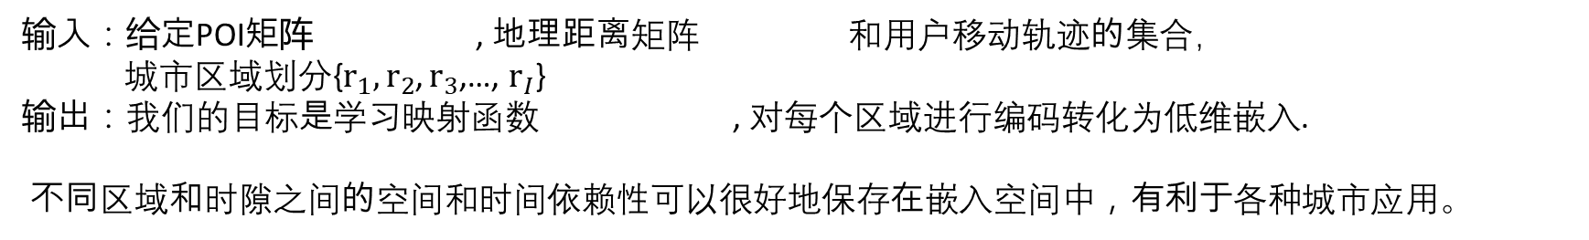
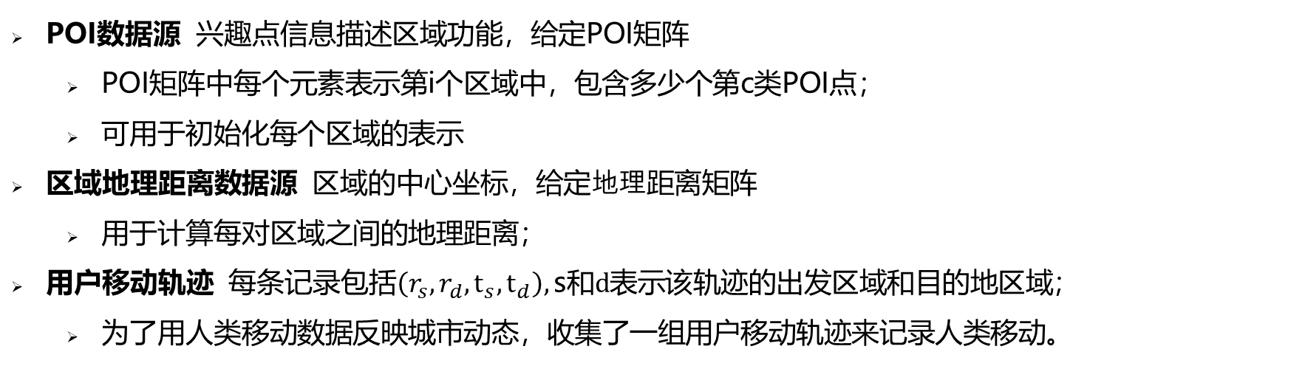
问题定义
POI数据源 兴趣点信息描述区域功能，给定POI矩阵
POI矩阵中每个元素表示第i个区域中，包含多少个第c类POI点；
可用于初始化每个区域的表示
区域地理距离数据源 区域的中心坐标，给定地理距离矩阵
用于计算每对区域之间的地理距离；
用户移动轨迹 每条记录包括$\left(r_{s}, r_{d}, t_{s},t_{d}\right),\text{s}和d\text{表示该轨迹}\text{的}出发\text{区域和目的地区域}$；
为了用人类移动数据反映城市动态，收集了一组用户移动轨迹来记录人类移动。
本文研究的区域表示学习问题
输入：给定POI矩阵 , 地理距离矩阵 和用户移动轨迹的集合，
城市区域划分{$r_{1},r_{2}$, $r_{3}$,…, $r_{I}$}
输出：我们的目标是学习映射函数 , 对每个区域进行编码转化为低维嵌入.
不同区域和时隙之间的空间和时间依赖性可以很好地保存在嵌入空间中，有利于各种城市应用。

Slide 10
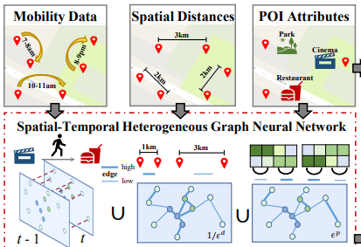
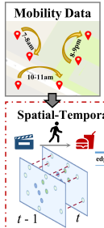
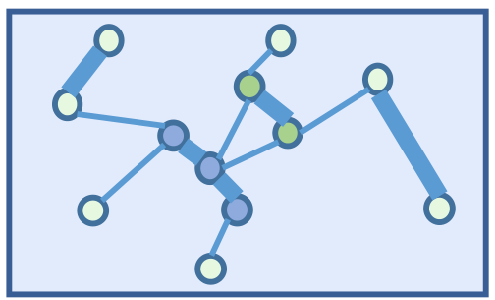





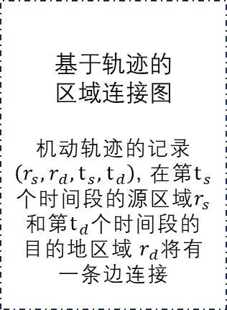

设计思路
多视图融合HGNN模块
POI区域连接图
将每个城市区域用一个
POI embedding
初始化
基于距离的
区域连接图
将各区域按其
地理坐标的距离进行连接
基于轨迹的
区域连接图
机动轨迹的记录$\left(r_{s}, r_{d}, t_{s},t_{d}\right)$, 在第$t_{s}$个时间段的源区域$r_{s}$ 和第$t_{d}$个时间段的
目的地区域$r_{d}$将有
一条边连接
初始化
跨视图的GNN消息传递
得到每个区域的表示 $h_{i}^{(l)}∈R^{d}$
$Γ$表示以上几种图类型的集合，
$$h_{i}^{(0)}∈R^{d}$$
$$H^{(0)}=(h_{1}^{\left(0\right)}…h_{|V|}^{\left(0\right)})∈R^{\left|V\right|∗d}$$
$$H ∈R^{\left|V\right|∗d}$$
HGNN
Notes:
使用了多种数据源

Slide 11
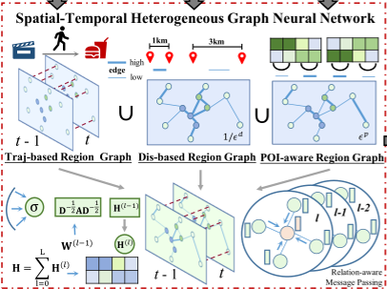
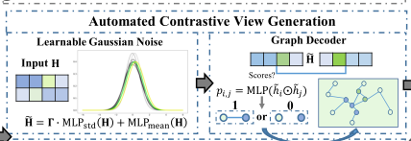
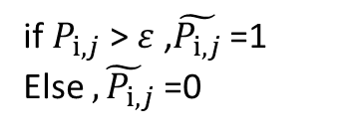

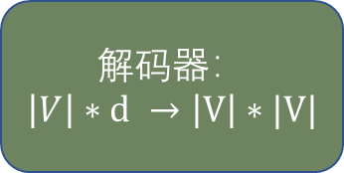
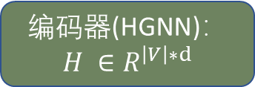
设计思路
VGAE模块
引入VGAE
边缘扰动
随机算子^{29,35}
对比学习
编码器(HGNN)：
$$H ∈R^{\left|V\right|∗d}$$
边缘掩蔽
节点丢弃
噪声
解码器：
$$\left|V\right|∗d →\left|V\right|∗|V|$$
通过可学习的方法
增强对比学习
$$P_{i,j}=MLP(\tilde{h_{i}},\tilde{h_{j}})$$
if $P_{i,j}$ > $ε$ ,$\tilde{P_{i,j}}$ =1
Else $\tilde{,P_{i,j}}$ =0
[29] Cluster analysis of networks generated through homology: automatic identification of important protein communities involved in cancer metastasis.
[35] Community detection in complex networks via clique conductance.
Notes:
使用随机的方式，生成视图的质量得不到保证，丢失语义信息(噪音)，受偏锋的数据影响
生成视图的质量
解码器部分的目的是重构区域连接图

Slide 12





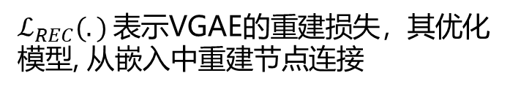

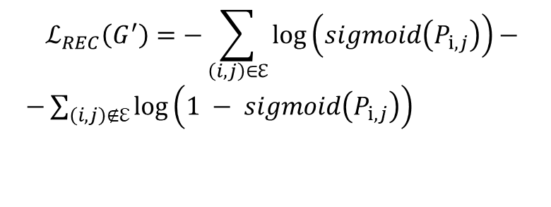
设计思路
Automated 图对比学习, 视图对的生成
有了新的对图重建的方法之后，模型的图对比学习部分与之前的方法是相似的，都需要生成视图对;
有所不同，InfoMin 假设;
目标：使同类数据编码相似，并使不同类的数据编码尽可能不同。
图G
$$H_{1}^{‘}$$
$$H_{2}^{‘}$$
Encoder：HGNN
VGAE
$$P_{1}^{‘}$$
$P_{2}^{‘}$
Decoder
$ℒ_{REC}(.)$表示VGAE的重建损失，其优化模型, 从嵌入中重建节点连接
完成重建
$$ℒ_{REC}\left(G^{′}\right)=−\sum_{\left(i,j\right)∈ℇ}{\log\left(sigmoid\left(P_{i,j}\right)\right)}−$$
$−\sum_{\left(i,j\right)∉ℇ}{\log\left(1 − sigmoid\left(P_{i,j}\right)\right)}$
$$G_{1}^{‘}$$
$$G_{2}^{‘}$$
随机游走生成子图
Non-shared
Notes:
InfoMin假设。假设产生最佳结果的视图应该尽可能多地丢弃输入中的信息，除了与任务相关的信息。共享太多信息的视图是不可取的。
构造正负样本的方法不同。不同于之前由同一个 graph 增强出来的视图的表示相互靠近。
在由同一幅图生成的视图对中，对视图1中的一个节点来说，只有视图2中对应的节点是正例样本，视图2中其他的节点都是负例样本。

Slide 13
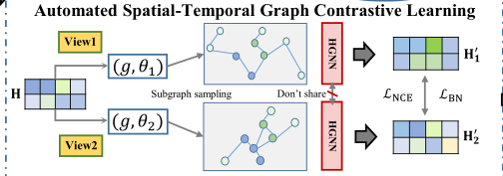
设计思路
负例
正例
通过VGAE
生成两个子视图
随机游走采样
编码
计算自监督信号
由同一幅图生成的视图对中，只有对应的节点互为正例样本，其他都是负例样本
Notes:
theta表示用于对比视图的两个随机游走图采样器的可学习参数
这里，无论是HGNN,VGAE自编码器，还是随机游走子图生成器都是可学习的，是对数据增广技术的改进。
同时，模型也对自监督信号进行了设计，用于缓解数据噪声问题

Slide 14

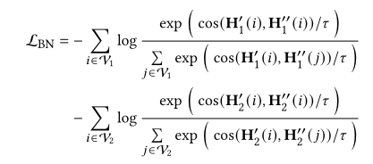

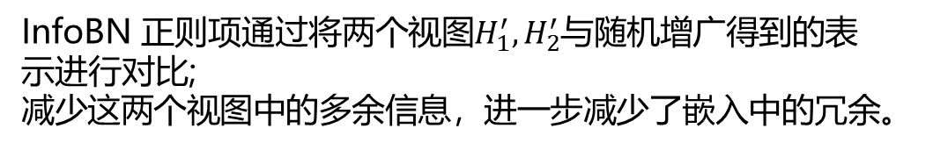
设计思路
各项损失函数定义
InfoNCE $ℒ_{NCE}$
InfoNCE 是一个常用的对比学习目标，它拉近了两个不同视图中同一实体的嵌入，并推开了两个视图中不同实体的嵌入；
InfoBN $ℒ_{BN}$
InfoBN 正则项通过将两个视图$H_{1}^{′},H_{2}^{′}$与随机增广得到的表示进行对比;
减少这两个视图中的多余信息，进一步减少了嵌入中的冗余。
其中，
表示通过随机增广方法生成的新的区域表示；

Slide 15






设计思路
优化目标
Reward
$${重建误差ℒ}_{REC}$$
$$ℒ_{NCE}$$
$$ℒ_{BN}$$
用一个超参数平衡两个损失项
利用信息最小化（InfoMin）定义奖励函数
给出最终的优化目标

Slide 16
提纲
一、研究背景
二、设计思路
三、 实 验 总 结

Slide 17
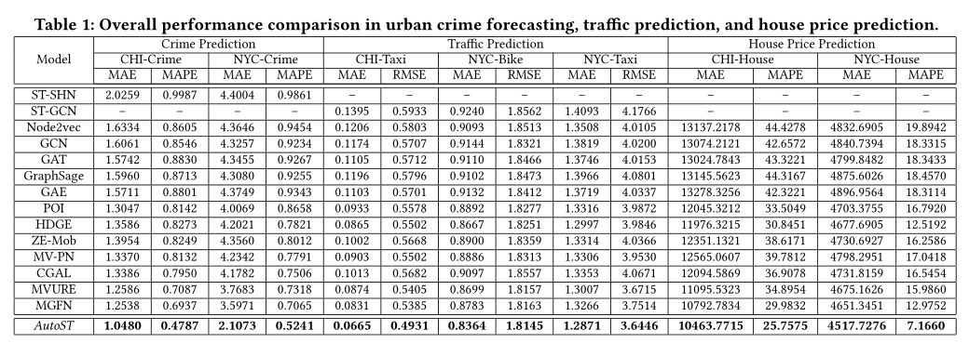
实 验 总 结
两个时空挖掘任务：犯罪预测、交通流预测
评估指标： MAE、MAPE和RMSE
衡量城市犯罪、全市交通流量预测任务的准确性
具体来说：犯罪和交通预测的backbone分别选择了ST-SHN和STGCN，区域编码表示被用作backbone模型的初始化嵌入。实验评估了在犯罪预测和交通流预测任务中通过不同方法学习的区域表示的质量

Slide 18
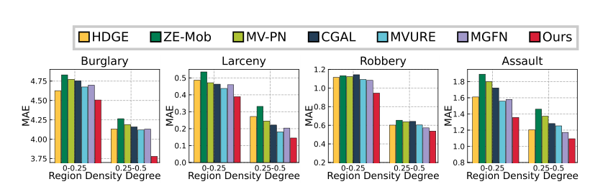
实 验 总 结
模型在具有不同数据稀疏度的区域上进行表示学习
对犯罪预测任务来说，拿到每个区域的表示后，需要基于过往犯罪发生记录对未来不同类型的犯罪可能性进行预测。而每个区域犯罪的密集程度不同。
对数据稀疏度的模型鲁棒性继续了研究

Slide 19
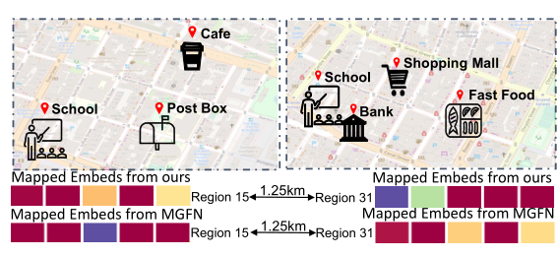
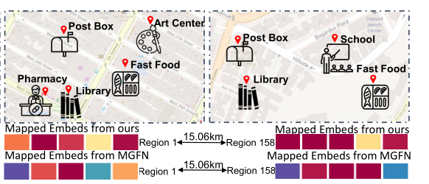
实 验 总 结
模型在学习语义相关的全局区域依赖性方面的能力
距离较近，但语义信息相差较远
距离较远，但语义信息相差较近

Slide 20
思考
有效性
多视图时空数据的区域图表示学习在多个真实数据集上是有效的，缓解了数据噪音和数据分布偏锋等问题
有限性
表示学习已经需要长时间的训练，如果城市中的动态数据不断更新，是否需要反复训练

